Slide 1
webhooks
Webhooks (web kancaları) nedir?

Slide 2

Webhooks (Web kancaları) Nedir?
Webhook’lar, IoT cihazlarından internetteki diğer uygulamalara ve servislere veri göndermenin basit ve esnek bir yoludur.
Webhook’lar, fiziksel ve dijital dünya arasındaki boşluğu kapatır ve verilerin istenilen yere taşınmasını sağlar.

Slide 3
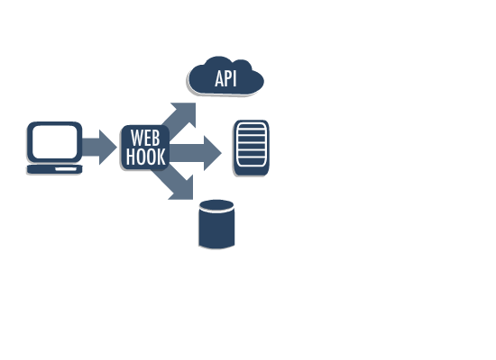
Webhooks (Web kancaları) Nedir?
Bilgileri internette bir veri tabanına kaydetmek,
Bir sensörden okunan verileri görselleştirmek,
En son hava raporunun akıllı telefona ya da herhangi bir cihaza gönderilmesi,
Bir ödemeyi tetiklemek, kısa mesaj göndermek gibi işlemler webhooklar sayesinde yapılmaktadır.

Slide 4
Webhooks (Web kancaları) Nedir?
Web kancasının 3 ana bölümü vardır:
Tetikleyen cihaz
Tetiklenen hizmet
Kullanılacak veri formatı

Slide 5
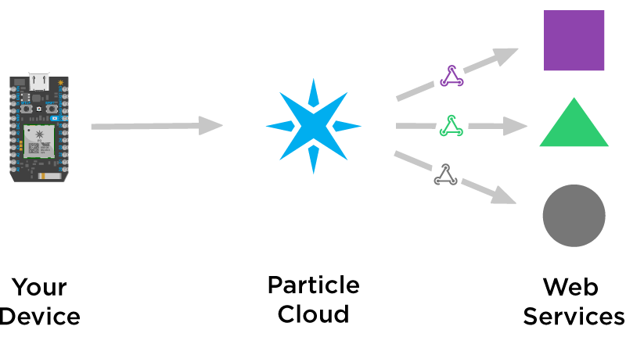
Webhooks (Web kancaları) Nedir?
Particle uygulamasında photon cihazına bağlı sensörler aracılığı ile bir veri üretir ve particle cloud ortamına gönderir.
Particle cloud ise verinin işleneceği hizmeti tetikler.

Slide 6
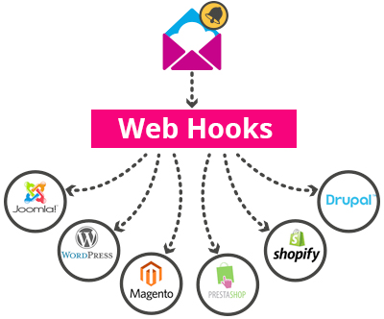
Webhooks (Web kancaları) Nedir?
Webhooklar, bir cihaz tarafından yayınlanan belirli bir etkinliği (event) dinler.
Bu etkinlik yayınlandığında, webhook (web kancası) web üzerindeki bir URL'yi tetikler.
URL; etkinlik adı, etkinliğin yayınlandığı tarih, içerdiği veriler gibi bilgileri içerebilir.

